Slide 1
操作系统第六章习题解答

Slide 2
6.1
互斥：在每一时刻，只能有一辆车占用十字路口的一个象限；
占有且等待：没有车倒退；每辆车一直在等待，直到它前面的十字路口的象限可以使用；
非抢占：没有车辆能够强迫另一辆车给自己让路；
循环等待：每辆车一直等待另外的车辆占用的十字路口的象限。

Slide 3
6.2
1.Q获得B，然后获得A，然后释放B和A；当P恢复执行的时候，它可以获得全部资源。
2.Q获得B，然后获得A；P执行并阻塞在对A的请求上；Q释放B和A，当P恢复执行时，它可以获得全部资源。
3.Q获得B，P获得并释放A，然后Q获得A并释放B和A，当P恢复执行时，它可以获得B。
4.P获得A，Q获得B，P释放A，Q获得A并释放B，P获得B并且释放B。
5.P获得并释放A，P获得B；Q执行并阻塞在对B的请求上；P释放B，当Q恢复执行时，它可以获得全部资源。
6.P获得A并且释放A，P获得B并且释放B，当Q恢复执行时，他可以获得全部资源。

Slide 4
6.3.如果Q在P请求A之前获得B和A，那么Q能够使用并稍后释放这两个资源，允许P继续执行。
如果P在Q请求A之前获得A，那么Q至多执行到请求A之前，然后被阻塞。尽管这样，一旦P释放A，Q就能够继续执行。一旦Q释放B，P也能继续执行。

Slide 5
6.4
a.
0 0 0 0
0 7 5 0
6 6 2 2
2 0 0 2
0 3 2 0

Slide 6
b.
这个系统目前是安全的，因为所有进程都可以执行，如下是一种执行次序
执行P1，它不再需要任何资源了。
之后可用资源向量 = 2 1 1 2.
执行P4，之后可用资源向量 = 4 4 6 6.
执行P5，之后可用资源向量 = 4 7 9 8.
执行P2，之后可用资源向量 = 6 7 9 8.
执行P3，之后可用资源向量 = 6 7 12 12.
c. 系统当前并不死锁，所有的进程都可以执行完成。
d. 按题给情形，没有进程是死锁或可能变成死锁的。

Slide 7
e.
如果P3的请求(0,1,0,0)得到满足，则状态将如下所示：
可用
r1 | r2 | r3 | r4
2 | 0 | 0 | 0
 | 当前分配 |  |  |  | 最大要求 |  |  |  | 仍然需要
进程 | r1 | r2 | r3 | r4 | r1 | r2 | r3 | r4 | r1 | r2 | r3 | r4
P1 | 0 | 0 | 1 | 2 | 0 | 0 | 1 | 2 | 0 | 0 | 0 | 0
P2 | 2 | 0 | 0 | 0 | 2 | 7 | 5 | 0 | 0 | 7 | 5 | 0
P3 | 0 | 1 | 3 | 4 | 6 | 6 | 5 | 6 | 6 | 5 | 2 | 2
P4 | 2 | 3 | 5 | 4 | 4 | 3 | 5 | 6 | 2 | 0 | 0 | 2
P5 | 0 | 3 | 3 | 2 | 0 | 6 | 5 | 2 | 0 | 3 | 2 | 0

Slide 8
之后，P1可以运行，可用资源向量 = 2 0 1 2
接着，P4可以运行，可用资源向量 = 4 3 6 6
然后，P5可以运行，可用资源向量 = 4 6 9 8.
至此，P2和P3都不能运行。

Slide 9
6.5
(1) w=2 1 0 0
(2) 进程P3的请求等于W，标记P3，W＝2 1 0 0＋0 1 2 0＝2 2 2 0
(3)进程P2的请求小于W，标记P2，W＝2 2 2 0＋2 0 0 1＝4 2 2 1
(4)进程P1的请求小于W，标记P1，W＝ 4 2 2 1 ＋0 0 1 0＝4 2 3 1
(5)所有的进程都标记了，所以系统不存在死锁

Slide 10
6.10 a.第四个进程到达，最大需求是60，初始要求是25
进程 | 最大 | 占用 | 需要 | 可用
1 | 70 | 45 | 25 | 25
2 | 60 | 40 | 20
3 | 60 | 15 | 45
4 | 60 | 25 | 35
初始可用存储器单元个数=150-45-40-15-25=25
进程 | 可用 | 占有 | 可用+占有 | 完成
1 | 25 | 45 | 70 | true
2 | 70 | 40 | 110 | true
3 | 110 | 15 | 125 | true
4 | 125 | 25 | 150 | true

Slide 11
b.第四个进程到达，最大需求是60，初始需求是35
进程 | 最大 | 占有 | 需要 | 可用
1 | 70 | 45 | 25 | 15
2 | 60 | 40 | 20
3 | 60 | 15 | 45
4 | 60 | 35 | 25

Slide 12
6.13
a.三个进程共享四个资源单元
最坏情况是，3个进程各只得到1个资源单元。
这时系统尚存有1个资源单元，因而将不会死
锁。
进程 | 最大 | 分配 | 需要 | 可用
p1 | 2 | 1 | 1 | 1
p2 | 2 | 1 | 1
p3 | 2 | 1 | 1

Slide 13
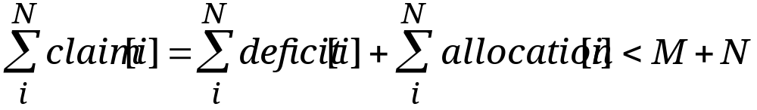
b.
定义：claim[i]=进程i总共需要的资源数目；
allocation[i]=进程i已经分配的资源数目；
deficit[i]=进程i仍然需要的资源数目。
根据题意，我们有下式成立：
在一个死锁的情况下，所有的资源都是被占
有的，所以有下式成立：

Slide 14
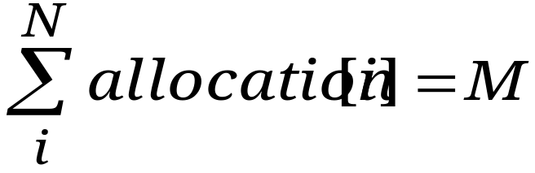
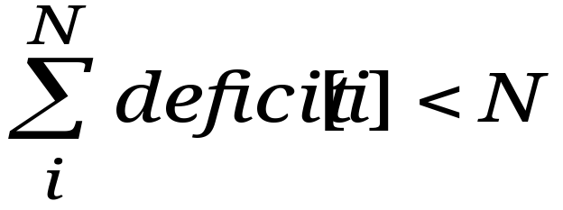
并且，此时，每个进程都在等待资源。
从以上两个式子我们可以得出：
也就是说至少有一个进程j，它已经获得了所
有所需要的资源（deficit[j]=0），将完成其工
作并释放所有的资源，剩下的进程将依次完
成工作，因此死锁不会发生。

Slide 15
6.14
安全状态，需要的最小资源数目是3。
依次用P1-P4来表示四个进程。从矩阵可以看
出，四个进程还需要的资源数目为（2，1，
6，5），当有一个可用资源时，P2可以执行
完成，并释放占用资源，可用资源数目为2，
允许P1执行完成，可用资源数目为3，此时，
P3需要6个资源，P4需要5个资源，既最小情
况还需要2个额外资源，P4执行完成，释放资
源后，P3再执行完成。

Slide 16
6.17
如果至少有一个左撇子或右撇子，则当所有哲学家都准备拿起第一根筷子时，必定会有两个哲学家竞争一根筷子而其中一个得不到处于等待，这样必定有一个哲学家可以获得两根筷子，而不至于发生死锁。
同样也不会发生饥饿

